Slide 1
VI разред - Историја

Slide 2
Унутрашње борбе у Римској држави
Уџбеник страна 85-86;
Различит економски и политички полжај римских грађана у различитим провинцијама.
Ставарање крупних посједа латифундија.

Slide 3
Унутрашње борбе у Римској држави
Робови су се дијелили на:
Приватне;
Државне;
Гладијаторе.

Slide 4
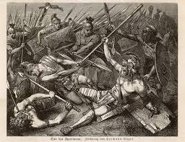
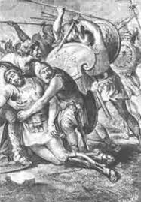
Унутрашње борбе у Римској држави
Устанак робова - Спартаков устанак 74-71 године п.н.е.

Slide 5
Унутрашње борбе у Римској држави
Реформе браће Грах – покушај да се спријечи пропадање сељака.
Отпор НОБИЛА.

Slide 6
Унутрашње борбе у Римској држави
Пропадање Републике – грађански рат.
Појава диктатуре.

Slide 7
Унутрашње борбе у Римској држави
Кључне ријечи
Латифундије
Устанак
Нобили
Диктатура

Slide 8
Унутрашње борбе у Римској држави
Задаци:
Како се постајало роб у Риму?
Објасни различит положај робова?
У слободно вријеме погледати неки филм коjи приказује живот робова у Римском царству!

